Slide 1

Этногенез белорусов
1. Заселение белорусских земель. Доиндоевропейский и индоевропейский периоды этничесой истории Беларуси.
2. Формирование белорусской народности.
3. Процессы создания нации на белорусских землях в конце XVIII – начале ХХ в.

Slide 2
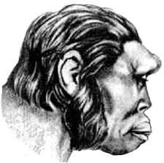
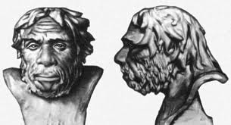
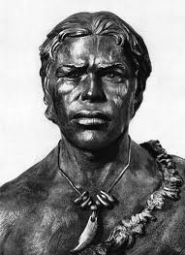
Человек появился на Земле в период древнего каменного века (палеолита). На территории Беларуси палеолит датируется 40 тыс. до н. э. – ІХ тыс. до н. э. В нижнем и среднем палеолите (эпоха мустье) человек был пред- ставлен питекантропами и неандертальцами, а в верхнем палеолите (около 40 тыс. лет до н. э.) сформировал- ся человек современного физического типа – кроманьонец

Slide 3
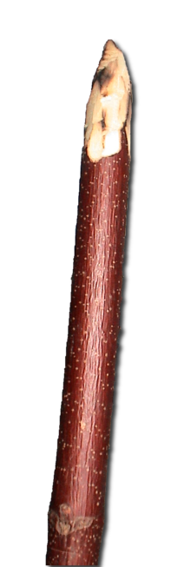
Каменный век в истории Беларуси совпадает с доиндоевропейским периодом этнической истории – 40 тыс. лет до н. э. – ІІІ – ІІ тыс. до н. э.
Древнейшие стоянки первобытных людей на территории Беларуси − около деревень Бердыж (23 тыс. лет до н.э.) Чечерского и Юровичи (26 тыс. лет до н.э.) Калинковичского районов Гомельской области. На каждой из них проживало около 25 человек

Slide 4
Палеолит (40 – 9 тыс. до н.э.)
Основной
коллектив –
раннеродовая
община;
несколько
общин
объединялись
в материнский
род
Занятия:
охота
рыболовство
собирательство
Основные
орудия
труда и оружия:
- ручное рубило
остроконечник
нож
игла
скребок
пика
гарпун
топор
В верхнем палеолите
зародились
религия и искусство
Матриархат – период в истории родовой
общины, когда женщина играла ведущую роль в хозяйственной жизни, в системе
семейно-брачных отношений

Slide 5
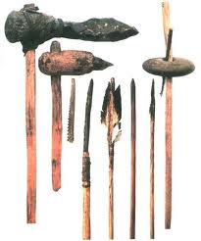
В среднем каменном веке (мезолите) (VIII – V тыс. до н. э.) состоялось полное заселение территории Беларуси. Известны 120 мезолитических стоянок человека с общей численностью населения примерно 4,5 – 6 тыс. человек.
Широко использовались лук и стрелы, деревянные челны, была приручена собака

Slide 6
Эпоха неолита – IV – ІІІ тыс.
до н. э. - ознаменовалась переходом от присваивающих к производящим формам хозяйствования (неолитическая революция)

Slide 7
Этнос (от греч. ethnos – племя,
народ) – устойчивое сообщество людей, которое сложилось исторически на определённой территории, имеет общий язык, культуру, быт, психологические черты и самосознание.
Основные исторические формы этноса – род, племя, народность, нация

Slide 8
На территории Беларуси начало бронзового века (ІІІ – ІІ тыс. до н. э. – VII в. до н. э.) совпало с проникновением индоевропейцев. Тем самым начался индоевропейский период этнической истории Беларуси (ІІІ – ІІ тыс. до н. э. – до нашего времени).
Индоевропейцы принесли с собой более высокую форму общественной организации – патриархат.
Патриархат – период в истории родовой общины, когда ведущая роль в семейной и хозяйственной жизни принадлежала мужчине

Slide 9
Балтский этап индоевропейского периода этнической истории Беларуси:
ІІІ – ІІ тыс. до н. э. – V в. н. э.
Железный век − VІІ в. до н. э. – V в. н. э.

Slide 10
Славянский этап этнической истории Беларуси начался в раннем средневековье
(V в. н. э. – до нашего времени).
В результате славяно-балтского синтеза в VІІІ – Х вв. возникли новые славянские сообщества: дреговичи, радимичи, кривичи. Это были протонародности

Slide 11
На смену отцовской (патриархальной) общине, которая создавалась по родственному принципу, приходит мир – сельская (соседская) община, которая состояла из отдельных малых семей всего поселения, городища. Начинается имущественное расслоение общества. К ІХ – Х вв. выше названные сообщества уже поднялись на ступень раннеклассового общества и создали первоначальные государства (протогосударства), которые назывались княжениями. Это свидетельствовало о смене родоплеменного руководства политическим

Slide 12
Народность
форма языкового,
территориального,
экономического и культурного
сообщества людей, которая создается
исторически в результате
консолидации племен и
предшествует
созданию нации

Slide 13
общая этническая территория
Признаки народности:
относительная общность языка
своеобразная материальная и
духовная культура
этническое самосознание
самоназвание

Slide 14
Факторы, влиявшие на процесс
формирования белорусской народности:
политические
экономические
социальные
конфессиональные

Slide 15
Политические факторы:
стимулирующие
сдерживающие
создание ВКЛ;
организация единого
государственного
управления;
введение единого
законодательства
сохранение локальной
автономности
отдельных земель;
присутствие
сепаратистских
тенденций

Slide 16
Экономические факторы:
стимулирующие
сдерживающие
дальнейшее развитие
сельского хозяйства;
усовершенствование
ремесла;
введение единой
денежной системы; раз-
витие товарно-денеж-
ных отношений
сохранение
региональных рынков;
наличие
локальных
метрологических единиц

Slide 17
Социальные факторы:
стимулирующие
сдерживающие
формирование
четырех сословий -
шляхты, духовенства,
крестьянства, мещанства;
установление более
широких связей
между ними
обострение социальных
конфликтов в результате
углубления
социальной
дифференциации
общества

Slide 18
Конфессиональные факторы:
стимулирующие
сдерживающие
принадлежность
большей части
населения к
православию
активное наступление
католичества после
Кревской унии;
начало
конфессионального
противостояния
в обществе

Slide 19
Этническая территория
территория
компактного расселения
народа, с которой связано
его формирование
и развитие
Ядро этнической территории белорусской
народности в основных чертах соответствовала
ареалам расселения кривичей,
дреговичей, радимичей

Slide 20
Характерные особенности
старобелорусского языка:
фонетические
лексические
твёрдое “р”,
“дзеканье” и
“цеканье”,
“аканье” и “яканье”,
приставные звуки
в начале слова
имеет три основных
исторических пласта:
общеславянский,
общевосточно-
славянский,
собственно-
белорусский

Slide 21
Характерные особенности
культурного комплекса:
материальная
культура
духовная
культура
новые типы поселений,
изменение планировки
деревень,складывание
комплекса орудий труда
и вспомогательных
сооружений, утверждение
характерных типов
одежды
выработка
основных видов
и жанров
белорусского фальклора,
развитие театрального
искусства,
музыкального творчества

Slide 22
Этническое самосознание
осознание людьми
принадлежности к своему народу,
его отличительности
Долгое время население белорусской территории
ВКЛ называло себя русским и свой язык русским.
Это было обусловлено тем,что население
наших земель в преобладающем большинстве
придерживалось православия, или «русской веры».
Потому самосознание и самоназвание у беларусов
сформировались позже других этнических признаков

Slide 23
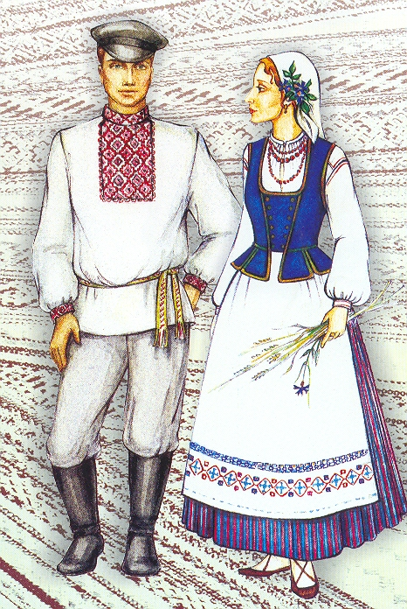
Нация (от лат. паtіo – племя, народ) – историческая общность людей, которая характеризуется устойчивыми экономически-ми и территориальными связями, общностью языка, культуры, характера, быта, традиций, обычаев, самосознания.
Нации возникают в период становления капиталистиче-ского способа производства
Пара в новогрудском уборе

Slide 24
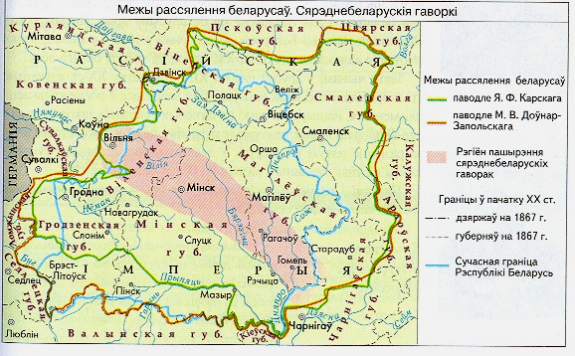
Основная территория проживания белорусов в начале ХІХ в. вошла в границы 5 западных губерний Российской империи: Витебской, Могилевской, Минской, Гродненской и Виленской

Slide 25
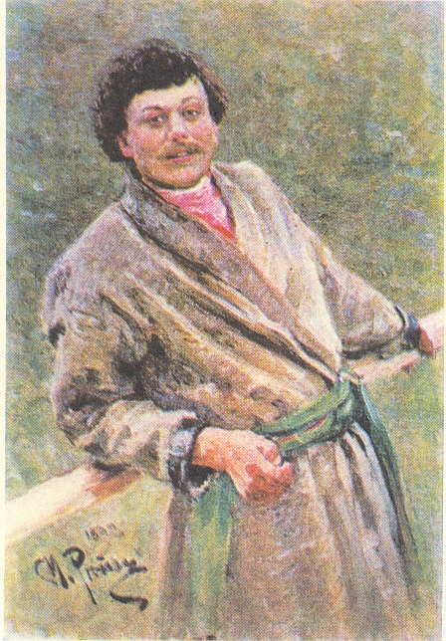
Абсолютное большинство белорусов жили в сельской местности (более 90 %). Доля тех белорусов-горожан, которые говорили на родном языке, составляла около 14,5 %. Существовал раздел белорусов по конфессиональному признаку на православных и католиков. Православная церковь и католический костел не признавали существования белорусского этноса. В 1897 г. православные среди белорусов составляли 81,2 %
Белорус. Худож. И.Репин

Slide 26
Белорусы в конце ХІХ – начале ХХ в. не имели социальной структуры, адекватной буржуазному обществу. Немногочисленная белорусская национальная буржуазия почти целиком состояла из зажиточных крестьян и выходцев из мелкой шляхты. Слабость национальной буржуазии замедляла процесс консолидации белорусской нации, т.к. она не могла выступить лидером национального движения и безразлично, иногда враждебно, относилась к нему. Не завершенным был и процесс формирования национального пролетариата.
В ХІХ в. именно в среде шляхты формировалась белорусская национальная интеллигенция, которая и выступала в качестве идеолога национального движения

Slide 27
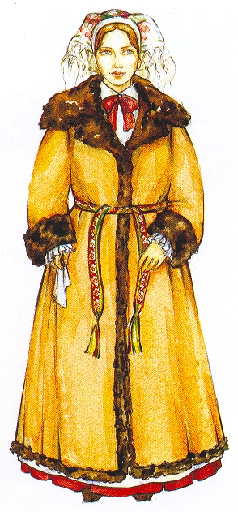
В первой половине ХІХ в. начал складываться новый белорусский литературный язык.
Он развивался главным образом как язык художественной литературы и частично публицистики. Существенным препятствием для его развития было отсутствие нормативной грамматики.
Среднебелорусские говоры составили основу белорусского литературного языка. В целом процесс его формирования к концу ХІХ в. не завершился
Женщина в зимней одежде

Slide 28
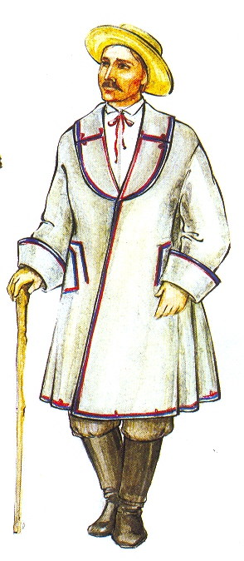
В связи со слабым развитием профессионального искусства главную сферу духовной культуры белорусской нации составляли народные формы искусства (фольклор, народное театральное искусство, музыка, танцы), традиционные обряды и обычаи.
Своеобразие белорусского этноса отражалась в народном изобразительном и декоративно-прикладном искусстве.
Традиционная (народная) культура концентрировалась в деревне.
Белорусская нация формировалась как крестьянская в своей основе
Мужчина в праздничной свитке

Slide 29
Шло формирование национального самосознания белорусов. В конце XIX – начале XX в. термин «Беларусь» и название «белорусы» закрепилось за всей этнической территорией белорусов. Перепись 1897 г. подтвердила, что большинство жителей Беларуси уже усвоила название «белорусы» и придерживалось его.
Шло формирование белорусской национальной идеи и белорусского движения. Из национально-культурного оно начало перерастать в национально-политическое. В 1880-е гг. белорусские народники (группа «Гомон») впервые заявили о существовании белорусской нации и провозгласили право белорусского народа на национальную самостоятельность.
На рубеже ХІХ – ХХ вв. в среде белорусской молодежи зародилась идея о разработке белорусского национального вопроса

Slide 30
Таким образом, период первобытнообщинного строя был временем, когда человек и общество сделали определяющий шаг в своём развитии:
- человек приобрёл современные физиологические черты, научился изготавливать совершенные орудия труда и перешёл от присваивающего к производящему хозяйству;
- появились язык, религия, искусство;
- человек заселил и освоил территорию Беларуси, которая стала одним из главных очагов формирования славянского сообщества

Slide 31
В целом формирование белорусского этноса прошло длительный путь. Большинство исследователей считает, что складывание белорусской народности шло в XIV – XVI вв., а с конца XVIII в. начался процесс формирования белорусской нации, который продолжался во второй половине ХІХ – начале ХХ в. К началу ХХ в. полностью не завершились складывание национального литературного языка и формирование национального самосознания белорусов. Эти процессы продолжались в следующие десятилетия ХХ в.

